Slide 1




Aula 2 HTML & CSS
+spoilers

Slide 2
Vamos ver —
Vamos ver
HTML
Definição
Elementos básicos
Entrada de Dados
CSS
Necessidade
DOM
UX
Exercício
Javascript (Spoiler)
V8
Node
2

Slide 3


HTML

Slide 4

HTML
—
Hyper Text Markup Language (HTML);
Feita inicialmente para cientistas (era simples) [CERN de Genebra]
Linguagem de Marcação (descritora);
Descreve a estrutura de uma página através de elementos, ou tags;
Originalmente feita para ser estática;
Mãos à Obra
Abrir um arquivo de texto em branco
Salvar como index.html
Abrir no VSCode
4

Slide 5
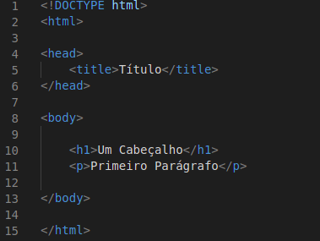
Primeira Página
—
<!DOCTYPE html> - Indica tipo do documento <html> - tag de início de uma página
*Lembrar que tags devem ser fechadas
<head> - Para alterar o nome da aba
<title> - Observe o nome da Aba
<body> - O que estará no corpo da página
<h1> - Cabeçalho <p> - Parágrafo
Validador HTML
5

Slide 6
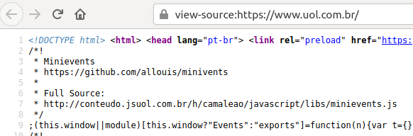
Análise
—
Vá em qualquer site;
Clique com o botão direito do Mouse;
Selecione a opção: Exibir código fonte
Observe que todas as páginas têm a mesma estrutura
6

Slide 7
HTML
—
Agora é só uma questão de aprender os elementos e o colocar na ordem de interesse.
Bom ponto inicial
Cabeçalhos <h*>
<h1>Meu título principal</h1>
<h2>Meu título de alto nível</h2>
<h3>Meu subtítulo</h3>
<h4>Meu segundo subtítulo</h4>
7

Slide 8
Parágrafos e Listas
—
Parágrafo
<p>Este é um parágrafo simples</p>
Listas
Ordenadas <ol> </ol> Não-ordenadas <ul></ul>
<ol>
<li>banana</li>
<li>maçã</li>
<li>uva</li>
</ol>
<ul>
<li>banana</li>
<li>maçã</li>
<li>uva</li>
</ul>
8

Slide 9
Tabelas
—
Uma tabela é um conjunto estruturado de dados constituído por linhas e colunas;
Usamos quando queremos apresentar conjuntos de dados correlatos de forma estruturada;
Quando não usar tabelas:
Para formatar o layout de uma página;
Dentro de uma tabela tem linhas e dentro das linhas temos células;
<table></table> = Marcação de tabela
<tr> = Linha (table row)
<td> = Célula (table data)
9

Slide 10

Tabelas: Propriedade
—
border = propriedade de elemento <table>
Se igual a algum valor a tabela fica com bordas cada vez mais destacadas.
<th> = Cabeçalho da tabela, aplicado dentro de elemento <tr>
colspan = Tem a propriedade de mesclar células, propriedade de elemento tipo <td>
10

Slide 11
Elementos do Texto
—
<i> = Texto em Itálico (é usado para transmitir um significado tradicionalmente transmitido por itálico: palavras estrangeiras, designação taxonômica, termos técnicos, um pensamento…)
<b> = Texto em negrito (é usado para transmitir um significado tradicionalmente transmitido por negrito: palavras-chave, nomes de produtos, sentença principal…)
<u> = sublinhado (é usado para transmitir um significado tradicionalmente transmitido pelo sublinhado: nome próprio, erro de ortografia…)
<strong> = tem aparência de negrito mas além disso, leitores de sites falam em uma entonação diferente.
11

Slide 12
Links
—
Em um link queremos que ao se clicar em um elemento (um texto, uma imagem, ou outro elemento HTML) o Browser seja direcionado a outra URL;
Logo, links são sempre aninhados a outros elementos HTML;
Esta URL pode ser uma página ou um arquivo no servidor;
Utiliza-se a tag <a href=”xxx” >
<p>
Estou criando um link para
<a href="https://www.cnn.com"
title="Uma fonte de informações!">a CNN USA</a>.
</p>
<p> Estou criando um link para
<a href="./em_branco.pdf"
title="Uma fonte de informações!">um arquivo no meu servidor</a>.
</p>
12

Slide 13
Exercício
—
Vamos criar uma página HTML que seria o seu currículo;
Ela deve conter:
Título identificando que é um currículo ( cabeçalho h1);
Nome completo, idade (parágrafos)
Endereço
Lista não-ordenada de itens contendo experiência.
13

Slide 14
CSS

Slide 15
CSS
—
Cascading Style Sheets (CSS)
Útil para separar da página o negócio e o estilo;
Podemos controlar o layout da página todo em um só lugar e não espalhado pelo elemento.
Boa fonte
Poderíamos fazer:
<h1 style="color: red"> Um Cabeçalho </h1>
Ou criar um espaço para estilo dentro do head:
</head>
<style>
body {background-color: red;}
h1 {color: blue;}
p {color: green;}
</style>
</head>
15

Slide 16
CSS
—
O arquivo CSS ainda pode ser externo
<!DOCTYPE html>
<html>
<head>
<title>Externo</title>
<link rel="stylesheet" href="externo.css">
</head>
<body>
<h1>Um Cabeçalho</h1>
</body>
</html>
16

Slide 17
CSS
—
Podemos ainda definir uma classe de estilo no arquivo CSS
.minhaClasse {
color: red;
}
E no elemento que queremos aplicar a classe de estilo colocamos
<h1 class="minhaClasse">Um Cabeçalho</h1>
17

Slide 18
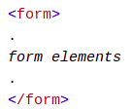
Entrada de Dados
—
O elemento formulário é utilizado para entrada de dados em combinação com outros elementos de entrada dentro dele.
Fonte boa
18

Slide 19



Entrada de Dados
—
<input>
<label>
<select>
<textarea>
<button>
19

Slide 20
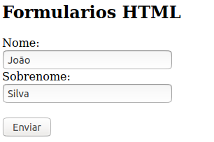
Entrada de Dados
—
<form id="loginForm">
<label for="fname">Nome:</label><br>
<input type="text" id="fname" name="fname" value="João"><br>
<label for="lname">Sobrenome:</label><br>
<input type="text" id="lname" name="lname" value="Silva"><br><br>
<input type="submit" value="Enviar" onclick="alerta()">
</form>
<script>
function alerta() {
loginForm = document.getElementById("loginForm");
alert(loginForm.outerHTML)
}
</script>
20

Slide 21
Ações
—
onclick=””: Executa uma ação após o elemento ser clicado
No exemplo anterior
<input type="submit" value="Enviar" onclick="alerta()">
Criar então área de Script Javascript
<script>
function alerta(){
alert('Cliquei em Enviar')
}
</script>
21

Slide 22
Ações (Dinâmicas + DOM)
—
Agora estamos chegando em um outro ponto, onde a página Estática tem também comportamento Dinâmico.
Esta parte dinâmica é feita utilizando Javascript acessando o DOM.
DOM: Document Object Model
Quando uma página é carregada, o Browser constrói uma representação interna hierárquica daquela página.
Aperte F12 em uma página e observe a primeira Aba carregada
Javascript será nossa próxima aula!!
22

Slide 23

DOM (por baixo dos panos)
—
23

Slide 24
DOM
—
Javascript pode manipular o DOM
Criar elementos
Alterar Elementos
Deletar Elementos
<body>
<h1>Evento onclick </h1>
<p>Clique no botão para ver Javascript alterar o DOM e a página</p>
<button onclick="myFunction()">Click me</button>
<p id="demo"></p>
<script>
function myFunction() {
document.getElementById("demo").innerHTML = "Hello World";
}
</script>
</body>
24

Slide 25
DOM
—
Observe que o JAVASCRIPT utiliza o id da tag para saber qual elemento vai recuperar;
Recuperar elemento por Id: getElementById
Recuperar elemento por nome da classe: getElementsByClassName
Recuperar elemento por tipo da tag HTML: getElementsByTagName
Uma boa fonte sobre o DOM
Manipulando o DOM de forma dinâmica podemos melhorar a qualidade do site melhorando a experiência do usuário;
25

Slide 26
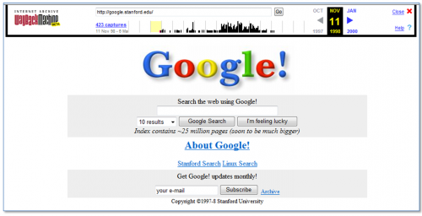
UX = User Experience
—
Chegamos a um ponto onde a WEB deixaria de ser usada não apenas por cientistas mas também pelo público geral;
Os sistemas não poderiam continuar "pobres", "estáticos" e "poluídos";
Pop-ups;
Flash Player;
Applets...
UX = o processo que os times de desenvolvimento tem para prover aos usuários experiências relevantes e significativas aos usuários.
Aquisição
Integração do produto
Branding
Design
Usabilidade
Funcionalidade
26

Slide 27

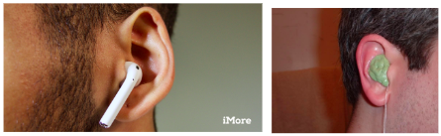
UX
—
Muitas vezes o terno UX é utilizado para substituir os termos
UI Design
Usabilidade
Contudo estes são apenas uma parte da UX;
"Nenhum produto é uma ilha. Um produto é maior que o produto” - Don Norman inventor do termo user experience
Um produto é um conjunto coeso e integrado de experiências.
Designers de UX não se concentram apenas em produtos usáveis.
Focam em outros aspectos:
Prazer
Eficiência
Diversão
27

Slide 28
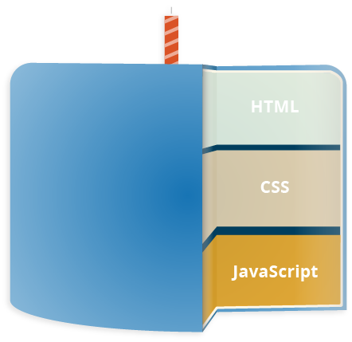
Javascript
—
Javascript: A Lógica que permite atualizar o conteúdo de uma página dinânicamente (DOM)
Quem sabe JAVA, não irá estranhar.
HTML < Javascript < Node < Angular
V8 (Engine Javascript usado no Chrome)
Escrito em C++;
Utilizado no Chrome (e clones);
MS passou a utilizar o V8 no Edge em 2020 (Chakra deprecated);
Firefox utiliza o SpiderMonkey.
28

Slide 29

Javascript + Node
—
Antigamente era muito comum a separação clara entre Frontend e Backend
No Frontend era utilizado: HTML + CSS + Javascript
No Backend usava-se JAVA, Python, C++, C#...
Assim os devs Front e Backend não se misturavam… até que…
Vamos arranjar uma forma de rodar Javascript TAMBÉM no servidor! …………………... Node!
Arrancaram o V8 do Chrome e permitiram que ele rodasse FORA de um Browser.
29

Slide 30

Obrigado
Fernando Raposo
Analista - SERPRO

